Slide 1
МКДОУ «Детский сад № 1 п. Алексеевск Киренского района»
Исследовательская работа
«Газированная вода – вред или польза?»
Автор: Набиева Софья
Руководитель: Зарубина Анна Николаевна

Slide 2
Мотив: Родители не разрешают пить мне газированные напитки.
Цель исследовательской работы: Узнать приносит ли вред газированная вода нашему здоровью?
Для достижения своей цели я поставила перед собой следующую задачу:
Задача исследовательской работы:
Опытным путём установить наличие вредных веществ.
Предмет исследования: «Кока-кола»
Методы исследования:
-Подумать самостоятельно, спросить взрослых.
- Провести эксперименты

Slide 3
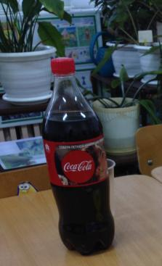
Материалы для проведения эксперимента (наблюдение в течение недели): -- прозрачные стаканчики -- ржавые гвозди -- воздушный шарик -- куриное яйцо

Slide 4
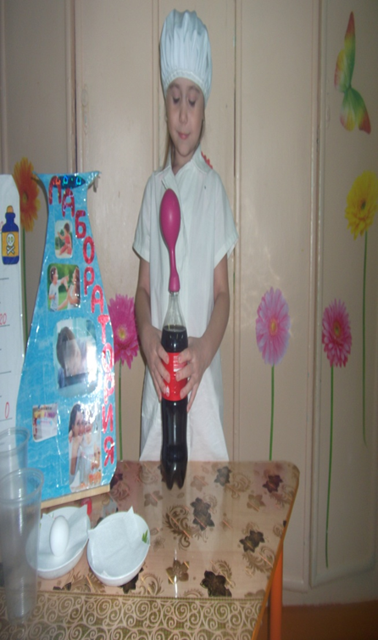
Ход исследования Опыт№ 1 Проба с шариком На только что открытую бутылку надела воздушный шарик. Увидела, что шарик мгновенно надулся. ВЫВОД: в газировке содержится газ. Сам по себе углекислый газ не вреден, но он вызывает отрыжку, вздутие живота и газы. Особенно это касается людей, имеющих заболевания желудочно-кишечного тракта.

Slide 5
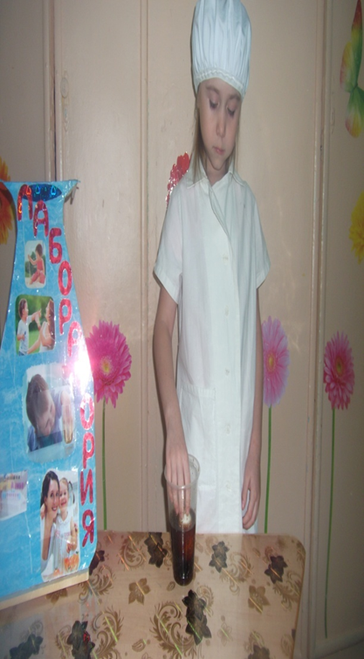
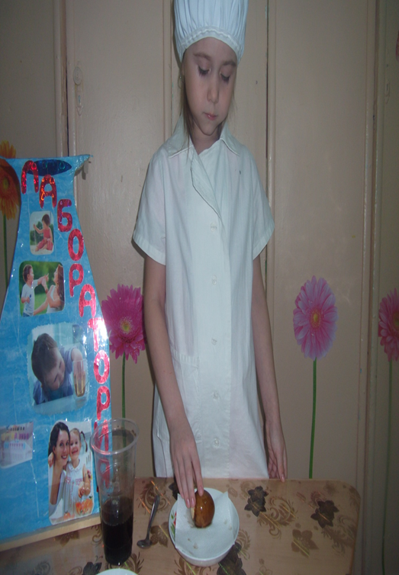
Опыт №2 Проба с яйцом
Как же «Кока- Кола» влияет на эмаль зубов. Для этого проведем опыт: Наливаю в стакан «Кока-Колу» и кладу туда яйцо. Через 5 дней увидела – скорлупа окрасилась в коричневый цвет. Стала более хрупкой (потрескалась).

Slide 6
Вывод: В газированном напитке находятся вредные вещества, которые сделали яйцо хрупким и окрасили в коричневый цвет. Значит она может окрасить и разрушить эмаль зубов.

Slide 7
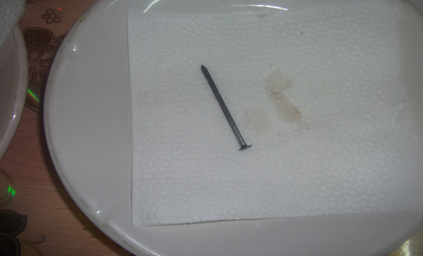
Опыт № 3 Проба с ржавчиной Я взяла бутылочку «Кока-Колы». Налила «Кока-Колу в стакан. Взяла ржавый гвоздь и опустила его в стакан с газированной водой «Кока-Колой». Оставила гвоздь на сутки. Я вынула гвоздь из стакана с «Кока-колой», хорошо вытерла гвоздь салфеткой, ржавчина осталась на салфетке. Вывод: в состав газированной воды входит вещество, способствующее очищению металла от ржавчины.

Slide 8
Результаты: Убедившись экспериментально, газированные напитки негативно могут отразиться на здоровье. Газированные напитки приносят больше вреда, чем пользы. Они ведут к формированию заболеваний желудочно-кишечного тракта, почек, вызывают аллергию, ожирение и сахарный диабет. Последствия длительного употребления газированной воды приводит к развитие онкологических заболеваний.
Конечно, газировка — штука вкусная, но она не вкуснее простой прохладной и чистой воды! А если хочется, чтобы вода обязательно была с пузырьками, почему бы не налить себе стаканчик минералки?
Будьте здоровы!

Slide 9
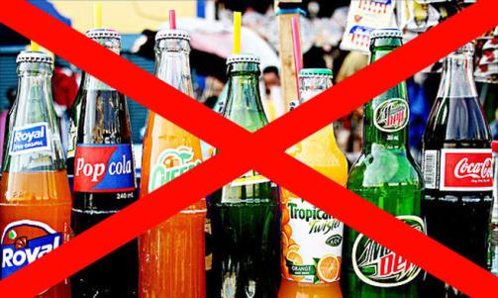
Правильное питание в детстве – фундамент здоровья на всю жизнь.
Спасибо за внимание!

